Slide 1
Aktuelle Entwicklung und Probleme bei künstlichen neuronalen Netzen in Bezug auf
Deep Learning
Mario Neises
Mario Neises · 08.11.26
<number> / 19

Slide 2
Inhalt
Einführung
Grundlagen
Zwischenfazit
Deep Learning
Probleme
Fazit
Mario Neises · 08.11.26
<number> / 19

Slide 3
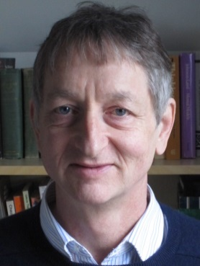

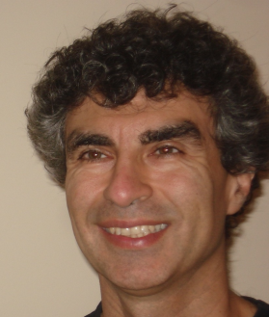
Einführung: führende Forscher
Geoffrey E. Hinton (Google)
Yann LeCun (Facebook)
Yoshua Bengio
Bildquellen: http://www.cs.toronto.edu/~hinton/, http://yann.lecun.com/, http://www.iro.umontreal.ca/~bengioy/yoshua_en/
Mario Neises · 08.11.26
<number> / 19

Slide 4
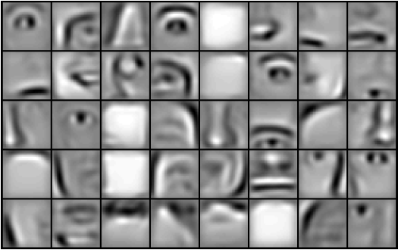
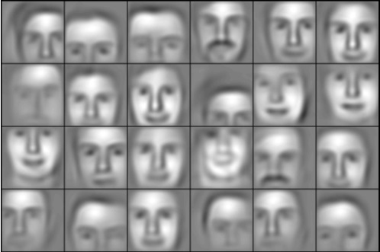
Einführung: Klassifizierung
Anforderungen an (künstliche) neuronale Netze:
Generalisierung
Lernfähigkeit
Fehlertoleranz
Parallelisierbarkeit
Merkmalsextraktion
Bildquelle: H. Lee et al., “Convolutional deep belief networks for scalable
unsupervised learning of hierarchical representations”, 2009, Abbildung 3
Mario Neises · 08.11.26
<number> / 19

Slide 5
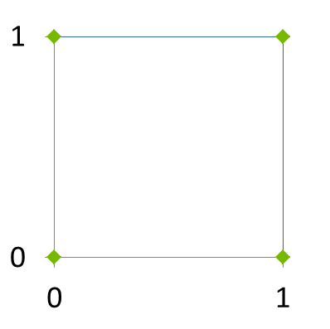
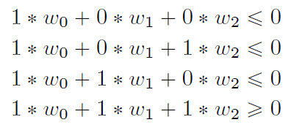
Einführung: Klassifizierbarkeit
Lineare Separierbarkeit
Bsp.: AND
Mario Neises · 08.11.26
<number> / 19

Slide 6
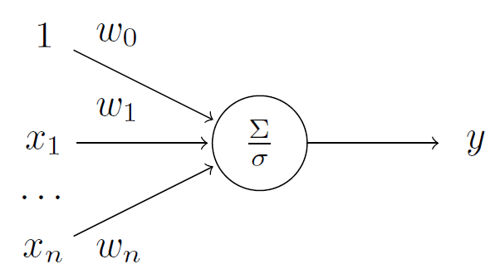
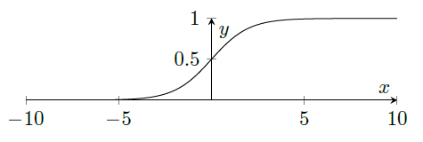
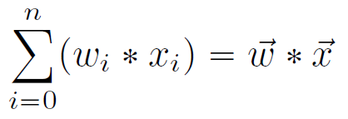

Grundlagen: Bausteine
Neuron
mit Aktiverungsfunktion
Mario Neises · 08.11.26
<number> / 19

Slide 7
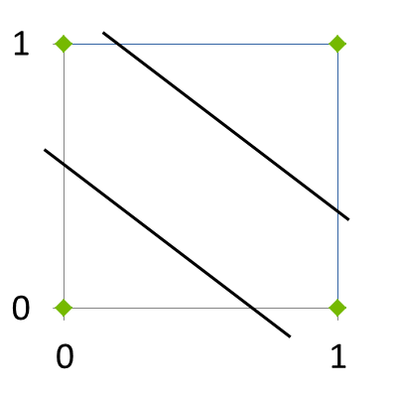
Einführung: Klassifizierbarkeit
Lineare Separierbarkeit
Bsp.: AND
Nicht l. Separierbarkeit
Bsp.: XOR
Mario Neises · 08.11.26
<number> / 19

Slide 8
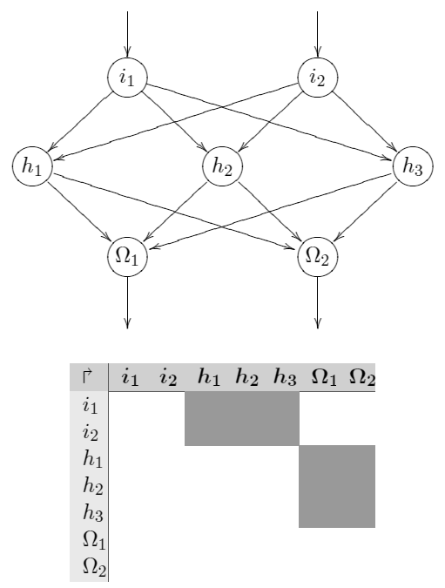
Grundlagen: Netze
Quelle: David Kriesel, Ein kleiner Überblick über Neuronale Netze, 2007, S. 43
Mario Neises · 08.11.26
<number> / 19

Slide 9
Grundlagen: Lernen
Lernen: Anpassen der Gewichte
Training: Bekannte Ausgabe zur Eingabe
Fehler = Ausgabe_{Bekannt} - Ausgabe_{Berechnet}
Mario Neises · 08.11.26
<number> / 19

Slide 10
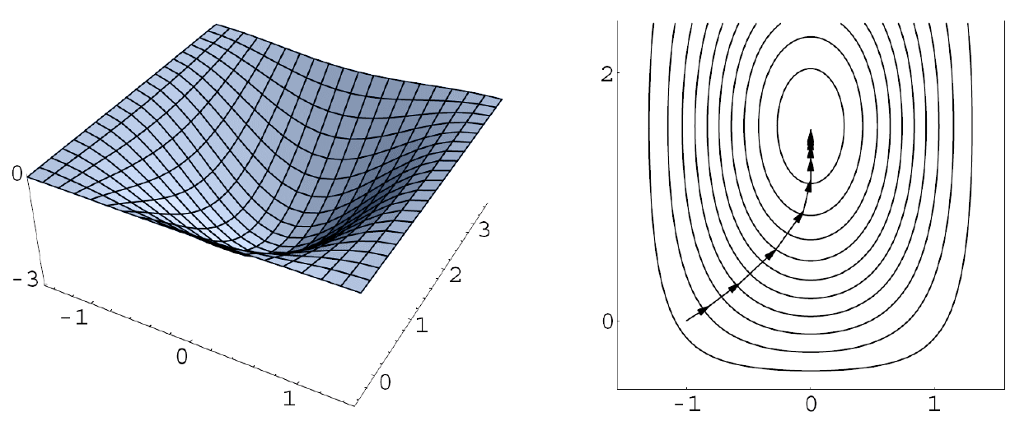
Grundlagen: Selbstständiges Lernen
Gradientenabstieg
Quelle: David Kriesel, Ein kleiner Überblick über Neuronale Netze, 2007, S. 64
Mario Neises · 08.11.26
<number> / 19

Slide 11
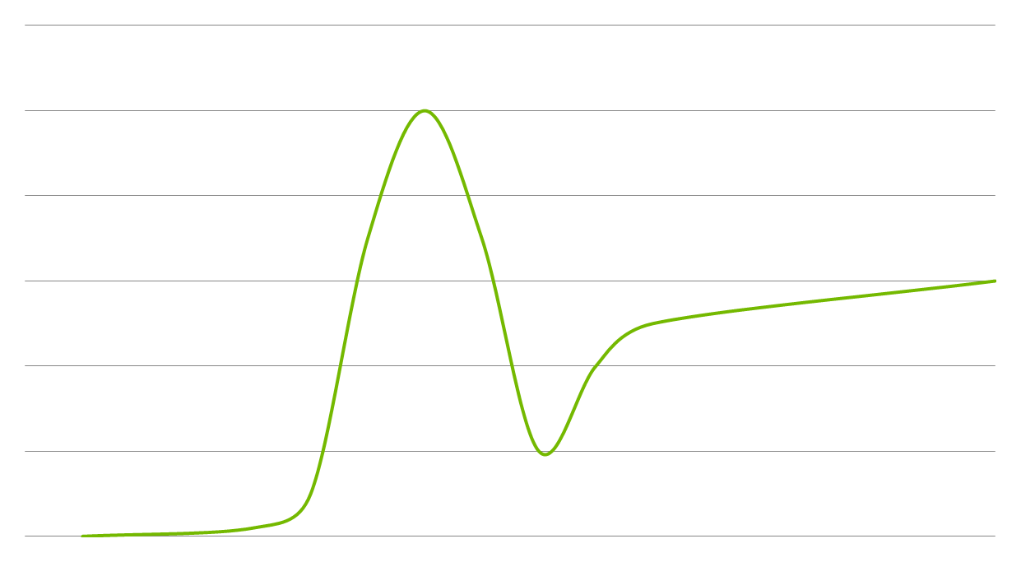
Zwischenfazit
Mario Neises · 08.11.26
<number> / 19

Slide 12


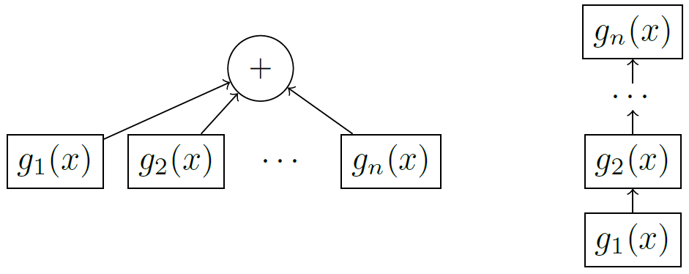
Deep Learning
Mario Neises · 08.11.26
<number> / 19

Slide 13
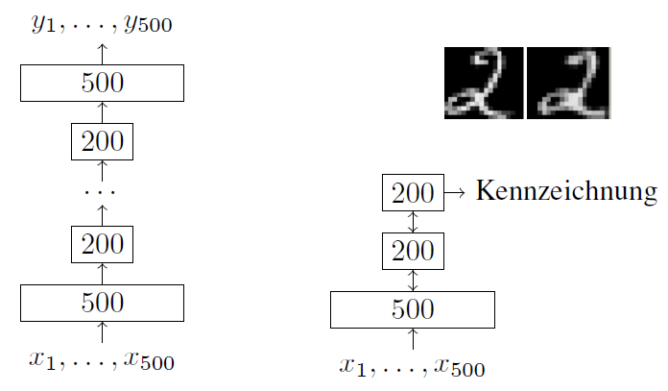
Deep Learning: Anwendungen
Deep Belief Nets: http://www.cs.toronto.edu/~hinton/adi/index.htm
ConvNetJS MNIST: http://cs.stanford.edu/people/karpathy/convnetjs/demo/mnist.html
Mario Neises · 08.11.26
<number> / 19

Slide 14
Probleme
spezifische Probleme
generelle Probleme
Mario Neises · 08.11.26
<number> / 19

Slide 15
Probleme: Spezifischer Natur
Beispiele:
Stabilitäts-Plastizitäts-Dilemma
Overfitting
verschlechtert Erkennung
spezifisch je nach Problem und Topologie
vermeidbar / reduzierbar
Mario Neises · 08.11.26
<number> / 19

Slide 16
Probleme: Genereller Natur
keine Erkennung oder falsche Sicherheit
generell bei Topologien und Daten: übertragbar
 | x gehört zu K¹ | x gehört nicht zu K¹
x ist K zugeordnet | richtig positiv | falsch positiv
x ist K nicht zugeordnet | falsch negativ | richtig negativ
¹ Verifikation „x gehört zu K“ wird vom Menschen getroffen
Mario Neises · 08.11.26
<number> / 19

Slide 17
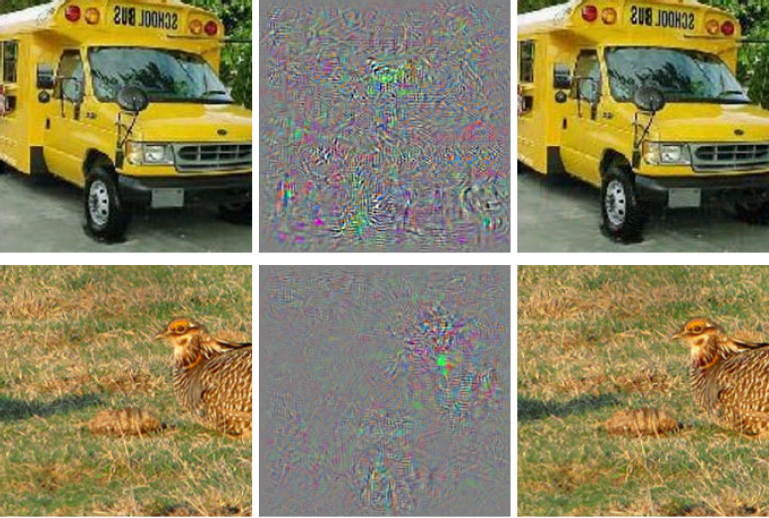
Probleme: falsch negative Klassifikation
Bildquelle: C. Szegedy et al., “Intriguing properties of neural networks”, Februar 2014, S. 6
Mario Neises · 08.11.26
<number> / 19

Slide 18
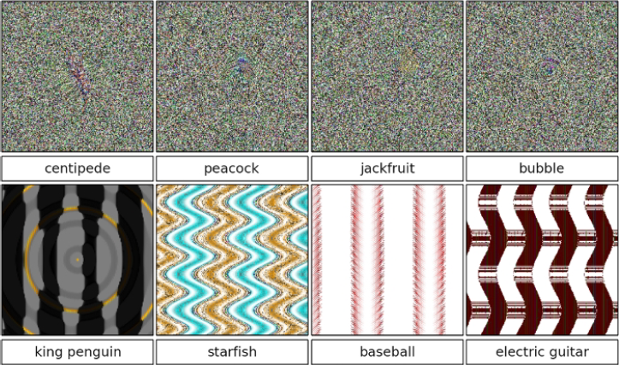
Probleme: falsch positive Klassifikation
Bildquelle: A. Nguyen, J. Yosinski, and J. Clune, Deep neural networks are easily fooled:
High confidence predictions for unrecognizable images, Dezember 2014, S. 1
Mario Neises · 08.11.26
<number> / 19

Slide 19
Fazit
Falsifizierung der bisherigen Arbeiten und Ergebnisse
Extrahierte Merkmale ≠ logische Struktur
Fehler leicht zu produzieren und provozieren
Praxiseinsatz von KNN schwierig, wenn
  verhindern der Erkennung (falsch negativ)
  falsche Sicherheit (falsch positiv)
  gegeben
Mario Neises · 08.11.26
<number> / 19

Slide 20
Vielen Dank für Ihre
Aufmerksamkeit!

